Slide 1
과목_학년학기_단원 | suhi_h_0401_02
차시명 | 04 각을 어떻게 그릴까요
파일명 | suhi_h_0401_02_0004
검토 | 담당
수학팀 | 박종민
문서 HISTORY
번호 | 버전 | 문서 작성일 | 내용 비고 | 작성자 (내선번호) | 검토자
1 | V 1.0 | 2022.1.5 | 문서 발생 | 김범수
2 | V 1.0 | 2022.1.12 | 1차 검수 및 수정 | 김예림
3
4
5
6
7
8
9
10
11

Slide 2
학습 단계 | 파일명 | 페이지 정보 | 프레임 수 | 자료 형태 (동영상, 애니메이션, 노래)
 | suhi_h_0401_02_0004.html | 수학 익힘 30~31쪽 | 1 | Html5
총 프레임 수 |  |  | 1

Slide 3

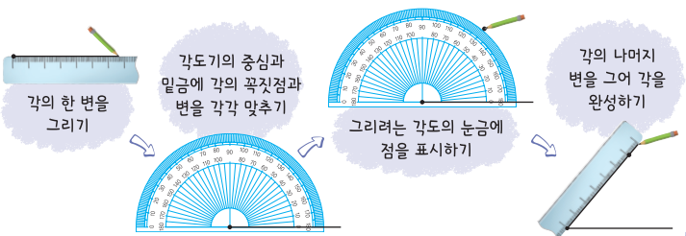
4-1
2. 각도
04 각을 어떻게 그릴까요
Θ Description & Function
각을 어떻게 그릴까요│ 30~31쪽
1. 개념 정리 페이지
개념 정리
1
2
3
4
5
#1
각도기의 중심과
밑금에 각의 꼭짓점과
변을 각각 맞추기
각의 나머지
변을 그어 각을
완성하기
각의 한 변을
그리기
그리려는 각도의 눈금에
점을 표시하기
삽화 파일명 | 한대희(2022)\4-1\3_002_2015개정\수학 4-1 지도서\app\resource\contents\lesson02\ops\2\images\2_3\2_3_6_01.svg

Slide 4

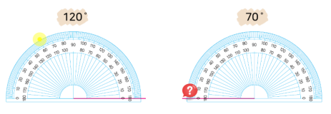
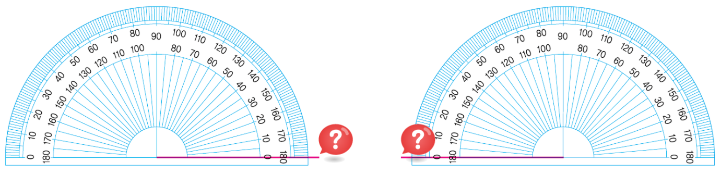

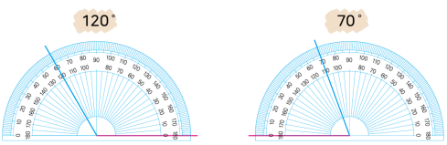

4-1
2. 각도
04 각을 어떻게 그릴까요
Θ Description & Function
각을 어떻게 그릴까요│ 30~31쪽
1. 클릭 시 기능 전자저작물과 동일함.
한대희(2022)/4-1/3_002_2015개정/수학%204-1%20지도서/app/resource/contents_sub/lesson02/ops/2/2_3_1.html
2. 답 칸 클릭하면 답 나타남. 정답 확인 버튼은 정답 가리기로 토글 됨.
[정답 이미지]
개념 정리
1
2
3
4
5
주어진 각도의 각을 그려 보세요.
120°
70°
#1
#2
삽화 파일명 | 2_3_1.png / 2_3_1_01_answer.svg / 2_3_1_02_answer.svg 한대희(2022)\4-1\3_002_2015개정\수학 4-1 지도서\app\resource\contents_sub\lesson02\ops\2\images\2_3

Slide 5

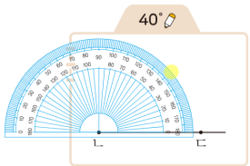


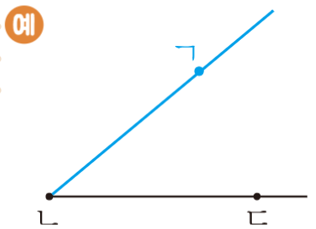



4-1
2. 각도
04 각을 어떻게 그릴까요
Θ Description & Function
각을 어떻게 그릴까요│ 30~31쪽
1. 클릭 시 기능 전자저작물과 동일함.
한대희(2022)/4-1/3_002_2015개정/수학%204-1%20지도서/app/resource/contents_sub/lesson02/ops/2/2_3_2.html
2. 정답 확인 시 함께 나타남. 처음에는 안 보임.
3. 이너 버튼(페이지 2개)
4. 답 칸 클릭하면 답 나타남. 정답 확인 버튼은 정답 가리기로 토글 됨.
[정답 이미지]
개념 정리
1
2
3
4
5
주어진 각도의 각 ㄱㄴㄷ를 완성해 보세요.
40°
#2
#1
ㄴ
ㄷ
#4
#3
삽화 파일명 | 2_3_2_01.svg / 2_3_2_01_answer.svg 한대희(2022)\4-1\3_002_2015개정\수학 4-1 지도서\app\resource\contents_sub\lesson02\ops\2\images\2_3\2_3_2_01.svg

Slide 6
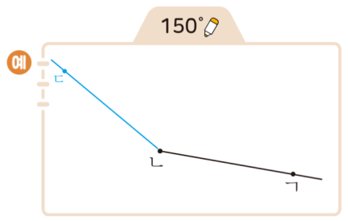



4-1
2. 각도
04 각을 어떻게 그릴까요
Θ Description & Function
각을 어떻게 그릴까요│ 30~31쪽
1. 클릭 시 기능 전자저작물과 동일함.
한대희(2022)/4-1/3_002_2015개정/수학%204-1%20지도서/app/resource/contents_sub/lesson02/ops/2/2_3_2.html
2. 정답 확인 시 함께 나타남. 처음에는 안 보임.
3. 답 칸 클릭하면 답 나타남. 정답 확인 버튼은 정답 가리기로 토글 됨.
[정답 이미지]
개념 정리
1
2
3
4
5
주어진 각도의 각 ㄱㄴㄷ를 완성해 보세요.
150°
#2
#1
ㄴ
ㄱ
#3
삽화 파일명 | 2_3_2_02.svg / 2_3_2_02_answer 한대희(2022)\4-1\3_002_2015개정\수학 4-1 지도서\app\resource\contents_sub\lesson02\ops\2\images\2_3\2_3_2_02.svg

Slide 7

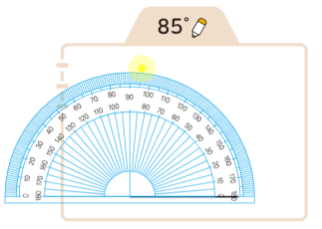
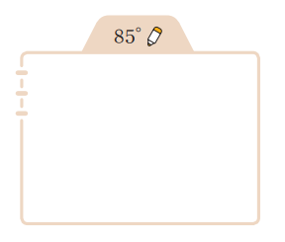
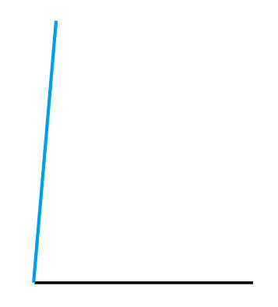
4-1
2. 각도
04 각을 어떻게 그릴까요
Θ Description & Function
각을 어떻게 그릴까요│ 30~31쪽
1. 클릭 시 기능 전자저작물과 동일함.
한대희(2022)/4-1/3_002_2015개정/수학%204-1%20지도서/app/resource/contents_sub/lesson02/ops/2/2_3_3.html
2. 정답 확인 시 함께 나타남. 처음에는 안 보임.
3. 이너 버튼(페이지 2개)
4. 답 칸 클릭하면 답 나타남. 정답 확인 버튼은 정답 가리기로 토글 됨.
[정답 이미지]
개념 정리
1
2
3
4
5
주어진 각도의 각을 그려 보세요.
85°
#2
#1
#4
#3
삽화 파일명 | 2_3_3_01.svg / 2_3_3_01_answer.svg 한대희(2022)\4-1\3_002_2015개정\수학 4-1 지도서\app\resource\contents_sub\lesson02\ops\2\images\2_3\2_3_3_01.svg

Slide 8
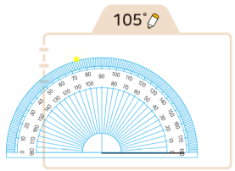
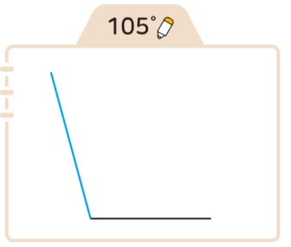

4-1
2. 각도
04 각을 어떻게 그릴까요
Θ Description & Function
각을 어떻게 그릴까요│ 30~31쪽
1. 클릭 시 기능 전자저작물과 동일함.
한대희(2022)/4-1/3_002_2015개정/수학%204-1%20지도서/app/resource/contents_sub/lesson02/ops/2/2_3_3.html
2. 정답 확인 시 함께 나타남. 처음에는 안 보임.
3. 답 칸 클릭하면 답 나타남. 정답 확인 버튼은 정답 가리기로 토글 됨.
[정답 이미지]
개념 정리
1
2
3
4
5
주어진 각도의 각을 그려 보세요.
105°
#2
#1
#3
삽화 파일명 | 2_3_3_02.svg / 2_3_3_02_answer.svg 한대희(2022)\4-1\3_002_2015개정\수학 4-1 지도서\app\resource\contents_sub\lesson02\ops\2\images\2_3\2_3_3_02.svg

Slide 9



4-1
2. 각도
04 각을 어떻게 그릴까요
Θ Description & Function
각을 어떻게 그릴까요│ 30~31쪽
보기 소스
이너 버튼(페이지 2개)
개념 정리
1
2
3
4
5
와 같이 주어진 각도의 각을 그리고, 나머지 그림을 자유롭게 완성해 보세요.
#1
45°
2
삽화 파일명 | 2_3_4.svg / 2_3_4_answer.png 한대희(2022)\4-1\3_002_2015개정\수학 4-1 지도서\app\resource\contents_sub\lesson02\ops\2\images\2_3\2_3_4.svg

Slide 10
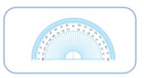
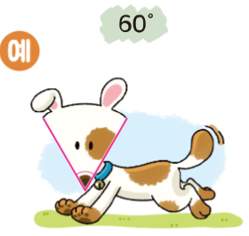


4-1
2. 각도
04 각을 어떻게 그릴까요
Θ Description & Function
각을 어떻게 그릴까요│ 30~31쪽
1. 지시문
볼드→ 각도기, 드래그
2. 각도기 기능 전자저작물과 동일
한대희(2022)/4-1/3_002_2015개정/수학%204-1%20지도서/app/resource/contents_sub/lesson02/ops/2/2_3_4.html
3. 예 보기 클릭 시 함께 나타남. 처음에는 안 보임.
4. 예 보기 칸 클릭하면 예시 정답 나타남. 다시하기로 토글 됨. 처음 화면으로 돌아감.
[예시 답안 화면]
개념 정리
1
2
3
4
5
와 같이 주어진 각도의 각을 그리고, 나머지 그림을 자유롭게 완성해 보세요.
#1
각도기를 드래그하여 옮기세요
#3
#2
60°
#4

Slide 11

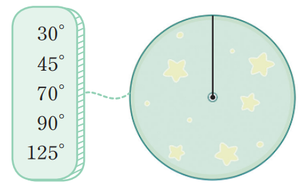
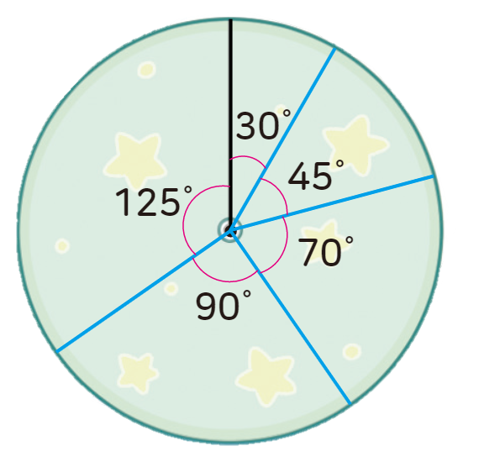
4-1
2. 각도
04 각을 어떻게 그릴까요
Θ Description & Function
각을 어떻게 그릴까요│ 30~31쪽
1. 지시문
볼드→ 각도기, 드래그
2. 각도기 기능 전자저작물과 동일
한대희(2022)/4-1/3_002_2015개정/수학%204-1%20지도서/app/resource/contents_sub/lesson02/ops/2/2_3_5.html
3. 예 보기 클릭 시 함께 나타남. 처음에는 안 보임.
4. 예 보기 칸 클릭하면 예시 정답 나타남. 다시하기로 토글 됨. 처음 화면으로 돌아감.
[예시 답안 화면]
개념 정리
1
2
3
4
5
주어진 각도의 각을 원형 돌림판 위에 겹치지 않게 모두 그려 보세요.
#1
각도기를 드래그하여 옮기세요
#2
#3
30˚
45˚
70˚
90˚
125˚
#4
삽화 파일명 | 2_3_5.svg / 2_3_5_answer.svg 한대희(2022)\4-1\3_002_2015개정\수학 4-1 지도서\app\resource\contents_sub\lesson02\ops\2\images\2_3\2_3_5.svg

